Slide 1
ORA
Le centre du vivre au naturel à Nantes

Slide 2
Description du projet
Créer un lieu ressource convivial
destiné à rendre le “vivre au naturel”
simple, pédagogique et accessible

Slide 3
ORA c’est avant tout une équipe ...
Delphine & Sarah
Pilotage et coordination du projet
Léopoldine + Marina
Sophorn + Sarah
Marketing, communication
Une Communauté
Communauté intervenants
ORA
praticiens, formateurs, médecins, animateurs, professeurs, association, … en cours de constitution.
Delphine & Sarah & Thomas B.
Système d’Information
Thomas R. + Gilles + Delphine
Locaux
Restauration
Finance & juridique
Déjà 50 nous ont rejoints !
Sarah + Laetitia
Thomas B. & Delphine

Slide 4
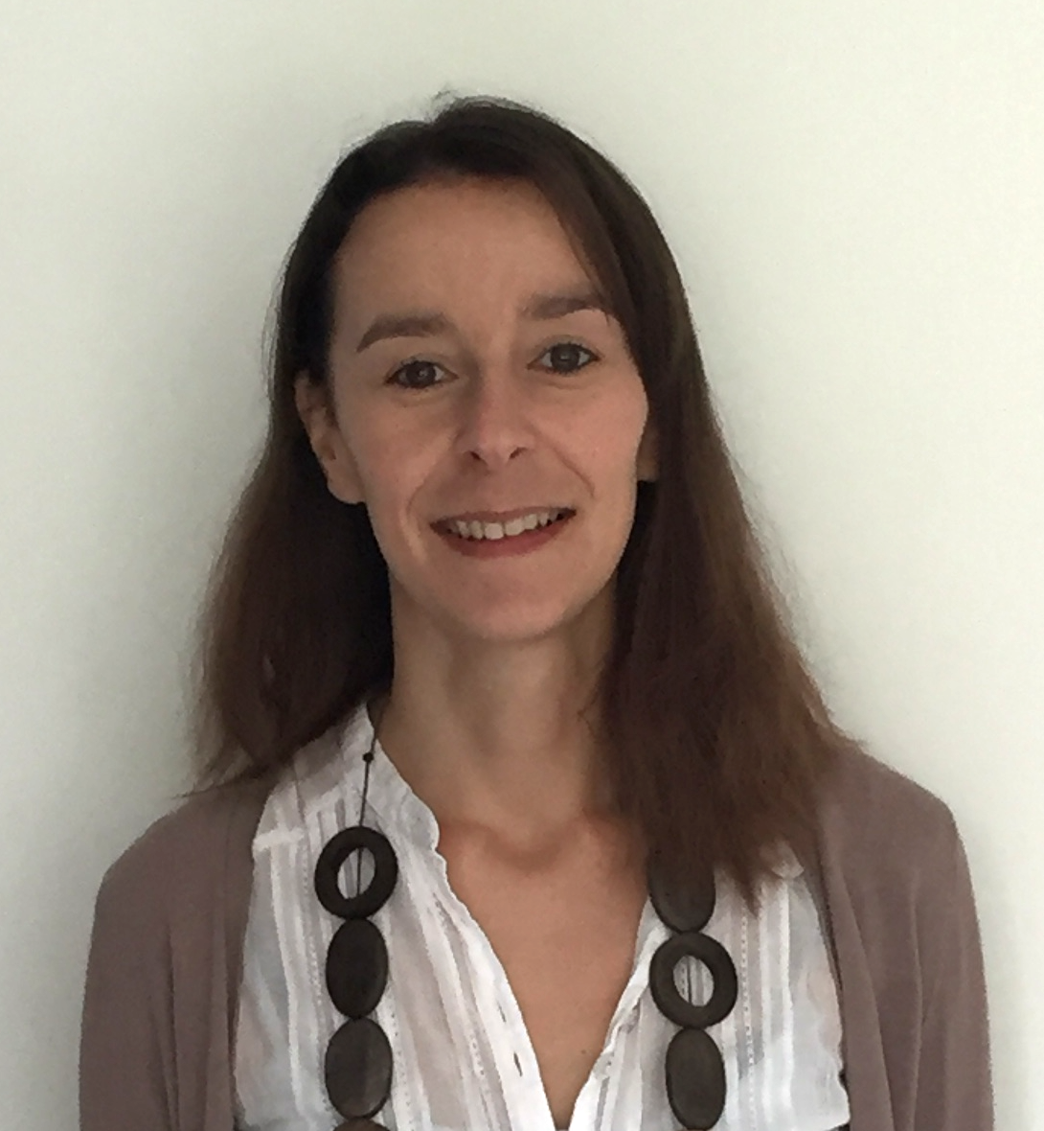
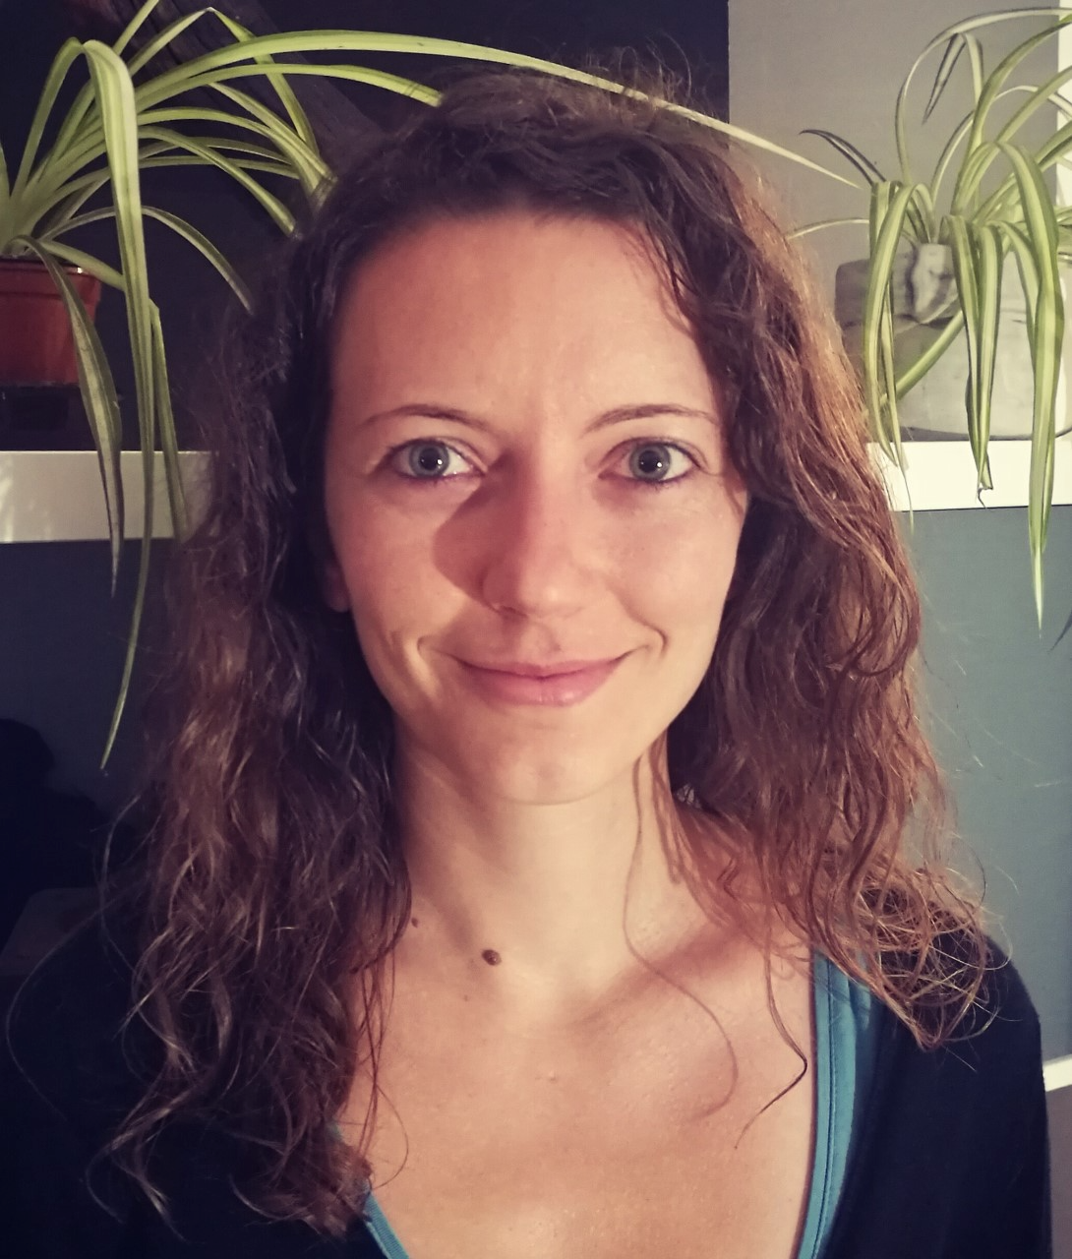
4 associés aux profils complémentaires et surmotivés!
Delphine Bourdin
Formations : Master 2 en gestion de projets informatiques, naturopathe - iridologue (CNR André Lafon)
Compétences : schéma directeur SI, aide au choix SI, implémentation SI, direction de portefeuille projets, responsable de service, management d’équipe, ITIL, Kanban, méthodes AGIL, marketplace, service clients, optimisation de processus, product owner/maîtrise d’ouvrage informatique
Flexitarienne, pratique le savita yoga, la méditation et le 0 déchet
Sarah Dubois
Formation : diplôme d’orthoptie (UPMC Paris), naturopathe - iridologue (Anindra Nantes)
Orthoptiste au cabinet ophtalmologique des Hauts Pavés (Nantes)
Compétences : gestion d’un cabinet libéral, organisation du travail au sein d’une équipe de professionnels de santé, connaissance générale des pathologies et vocabulaire médical, contact humain avec les patients
Permaculture, développement personnel, kundalini yoga, l’acroyoga, sculpture sur bois, cirque

Slide 5
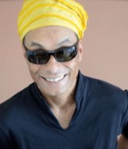
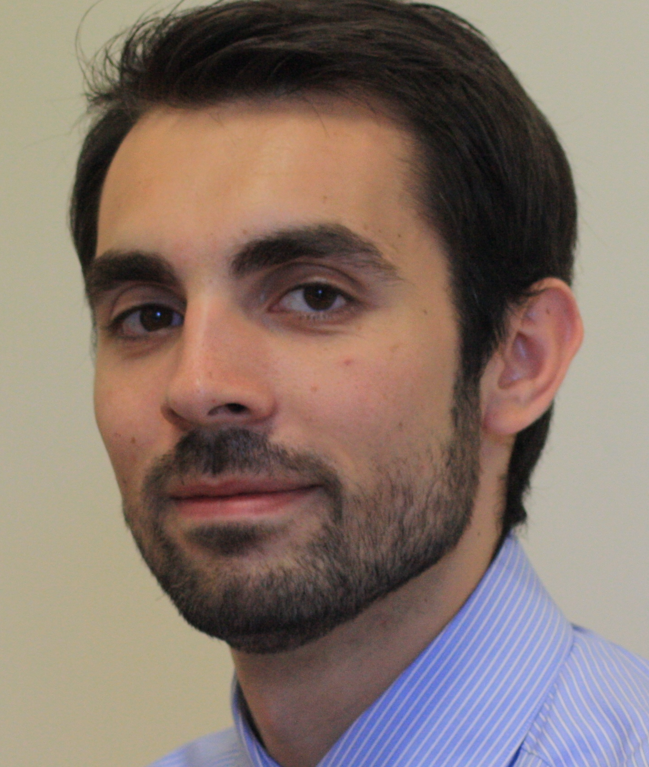
4 associés aux profils complémentaires et surmotivés!
Sophorn Lev
Formation : diplôme d’Etat « Praticien Bien-être » décerné par l’Institut Les Hauts Thébaudières, Carquefou
Gérant, Be So Phorn, le 1er prix création des Trophées de l'insertion 2015 du MEDEF44
Compétences : entrepreneuriat, gestion d’une activité libérale, participant conférence, analyse des besoins, écoute active, 7 techniques de massage non thérapeutiques
Préparateur physique pour sportifs de hauts niveaux, guitare, jardinage
Thomas Bourdin
Formation : ingénieur INSA de Rennes spécialisation informatique
Compétences : mutuelles de santé et de protection sociale, banques et assurances mutualistes, conseil en organisation et en transformation d’entreprise, conduite du changement, modèles de coopération entre partenaires stratégiques
Handball, course à pieds

Slide 6
L’idée
Rassembler en un seul lieu l’ensemble des domaines et des expertises du “Vivre au naturel” parce que toutes les pratiques sont liées.
Favoriser la prévention santé en accompagnant à la mise en oeuvre de pratiques plus naturelles (limiter l’exposition aux polluants, alimentation saine, meilleure compréhension du corps...). Construire une relation de confiance entre les usagers et la structure.
Accompagner les personnes en situation de publics fragiles (senior, future maman et jeune maman, personne en situation de handicap…) à travers une activité physique et une alimentation adaptées, un accompagnement de la douleur, un accompagnement psychologique...

Slide 7
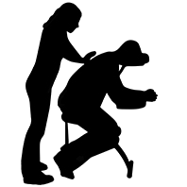
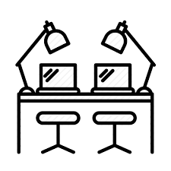
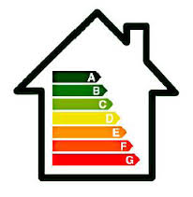
Les composantes du vivre au naturel
Ateliers cuisine, fabrication de cosmétiques, zéro déchet, formations
Activités bien être, gymnastiques douces, développement personnel … adaptées aux différents publics ciblés
Déjeuner et salon de thé sur place ou à emporter, cuisine bio, végétarienne, vegan, sans gluten/lactose, à IG bas, respectant l’équilibre nutritionnel
Médecines complémentaires pratique de prévention santé, pédagogie, accompagnement de publics sensibles ou de pathologies lourdes
Co-working, développement de projets transverses, accompagnement de nouveaux projets
Point de vente et conseils par des naturopathes

Slide 8
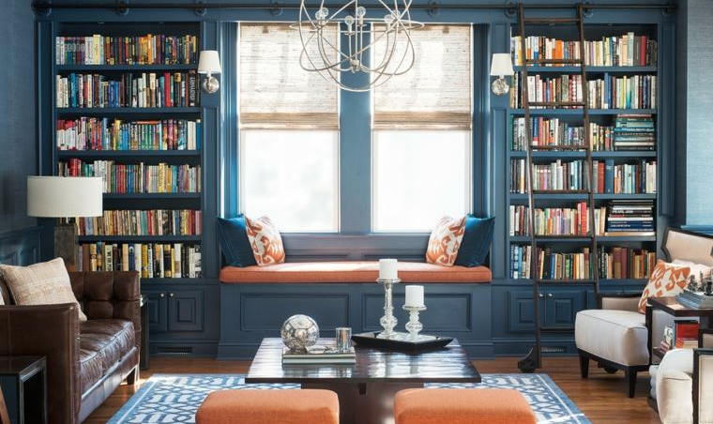
1 - Un espace d’information
sensibiliser, informer l’usager sur les thématiques
du vivre au naturel
Des conseillers sur place
Un parcours pédagogique : panneaux aux murs + expositions thématiques temporaires
Un espace documentation : ouvrages de référence, dépliants
des organismes/acteurs de la région…
Des conférences thématiques par des intervenants experts

Slide 9
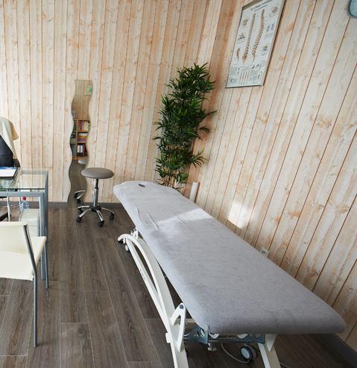
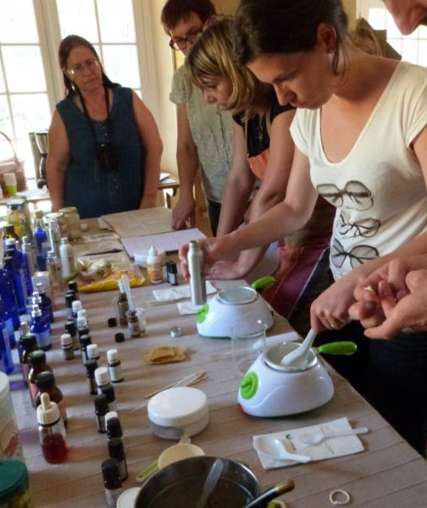
2 - Un espace d’expérimentation
permettre à l’usager de tester une pratique et l’accompagner dans sa démarche
Séances individuelles avec des praticiens consultables sur
place (parcours de soin coordonné par un naturopathe)
Ateliers collectifs (yoga, méditation, cuisine, fabrication
de cosmétiques naturels, entretien de la maison…)

Slide 10
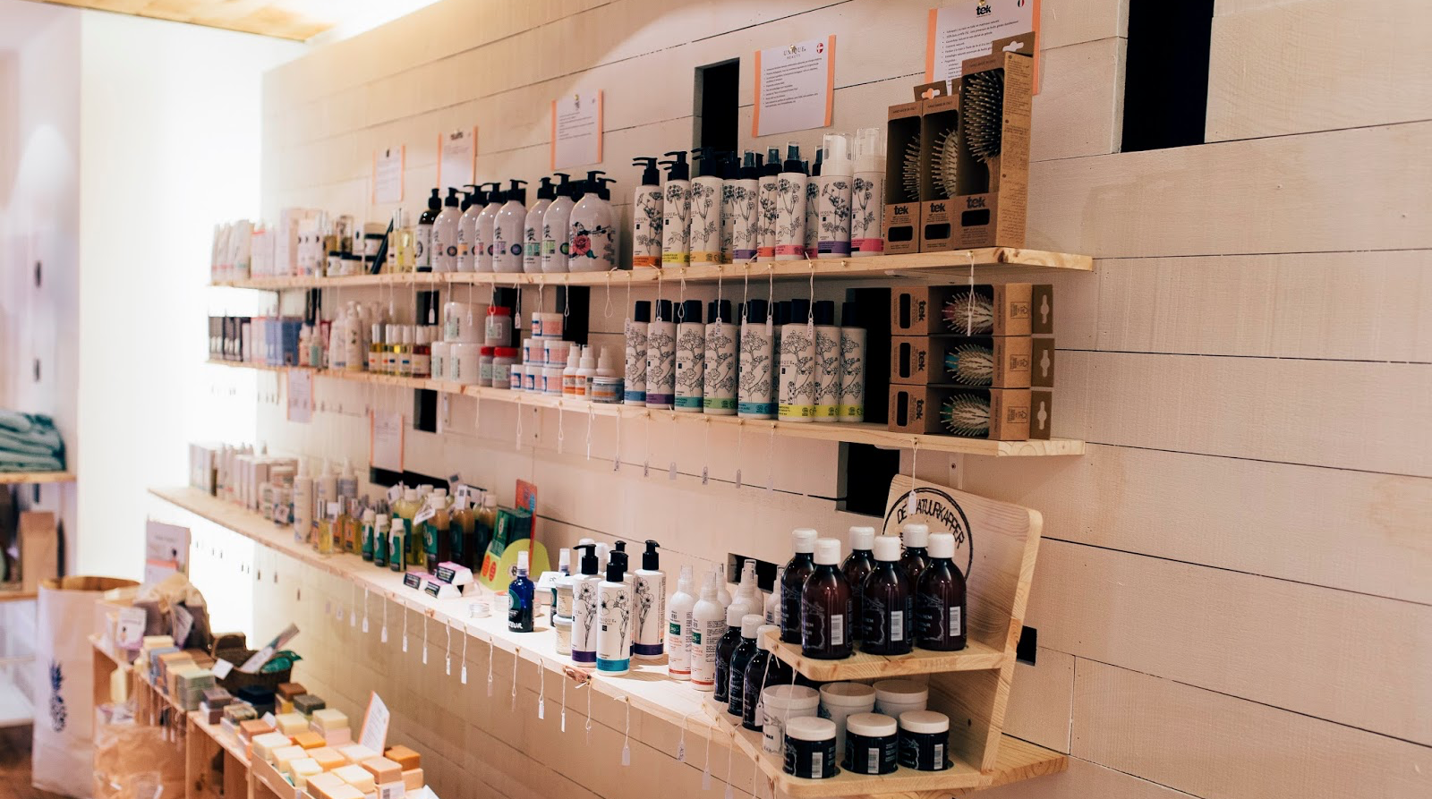
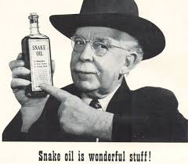
3 - Un espace de vente et de conseil
permettre à l’usager de prolonger l’expérience chez soi
Trouver les produits conseillés par son thérapeute
Trouver un livre pour approfondir un sujet suite à une conférence
Trouver les produits nécessaires pour continuer à fabriquer ses cosmétiques chez soi…
Repartir avec son panier de légumes bio après le yoga du soir

Slide 11
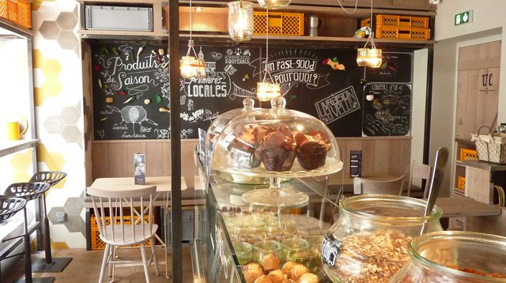
4 - Un espace de vie convivial
permettre les échanges et le bien-vivre ensemble
Salon de thé en journée
Restauration midi/soir
Espace de co-working

Slide 12
Pourquoi ce projet ?
=> parce que permettre une plus large diffusion des pratiques de bien-être et de respect de l’environnement, c’est un enjeu de santé publique et d’écologie
démocratiser : « il n’y a pas besoin d’être végétarien ou de voter écolo pour avoir envie de mettre plus de naturel dans son quotidien »
rendre accessible : « non, le vivre au naturel n’est pas réservé aux hippies ou à une élite de bobos aisés »
dépasser les idées reçues : « non, vivre au naturel, ça ne signifie pas s’éclairer à la bougie »
dédramatiser : « ces bêtises, c’est réservé aux gens qui n’ont que ça à faire »
rendre simple et ludique : « pas la peine de chercher sur 5 blogs avec des conclusions contradictoires», « non, faire tout soi-même, ce n’est pas si compliqué et ça ne prend tant de temps »
déculpabiliser : « pas besoin de faire tout, tout de suite, tout bien »

Slide 13
Pour qui ce projet ?
Ce projet s’adresse à 2 cibles.
Tout d’abord, un public large, en effet, toute personne soucieuse de sa santé ou de son bien être trouvera dans la structure des services qui lui correspondront.
Puis une cible plus spécifique, à travers des parcours d’accompagnement visant les publics fragiles :
les seniors
les personnes en situation de handicap : physique ou mental (ex: autisme, TDA/H, accident de la vie)
les personnes atteintes de maladies longues ou chroniques (ex : cancer, endométriose, …)
les futures mamans et les jeunes mamans
les personnes en situation de burn out
Pour ces différents publics fragiles, des parcours de soins, d’accompagnement de la douleur, d’accompagnement psychologique, des activités physiques, des conférences et ressources documentaires seront mis en place par les intervenants de la structure (Cf pages 58 à 62 de ce document)

Slide 14
Quels engagements pour nos publics cibles
un lieu adapté aux handicaps physique, psychique léger et sensorielle (cf. § Un lieu adapté au handicap)
un site web adapté aux malvoyants (cf. §Plateforme Web 6/6)
des équipements adaptés
des parcours d’accompagnement (cf. § Parcours d’accompagnement coordonnés)
une équipe professionnelle et partageant des valeurs (cf. § Fonctionnement et modèle organisationnel)
une mixité des publics qui favorise l’adaptation/l'acclimatation au lieu
publics fragiles ou sensibles : usagers, salariés de la structure, membre de la communauté de thérapeutes
publics sans difficulté de santé prédominante
un ancrage dans le maillage local : association, centre de soins…
un calendrier rythmé par des événements qui leur sont destinés (cf. § Évènement)
un engagement solidaire (cf. l’article 34 de nos statuts, réserves statutaires) : réinvestissement de nos bénéfices dans des actions solidaires vis à vis de nos publics cibles

Slide 15
Localisation du projet?
Nous souhaitons implanter ce projet sur l'Île de Nantes, à proximité du quartier de la création afin d’être positionné entre la Care Factory (Harmonie Mutualité) et le futur CHU (sud ouest de l’île). Cette proximité facilitera le développement de passerelles entre la médecine allopathique et la médecine complémentaire. Enfin, ce complexe permettra le développement de nouveaux services pour les habitants et les professionnels du quartier Ile de Nantes (Cf. pages 24 à 29).

Slide 16
∼300 m2 dédiés au vivre au naturel
CONSULTATION
ACTIVITE BIEN ETRE
CUISINE / ATELIER
TERRASSE
RESTAURATION / SALON DE THÉ
VENTE ET CONSEIL
< >
< >
Entrée

Slide 17
Une utilité sociale à 2 niveaux
1
2
Pour nos usagers (clients finaux) :
Pour notre communauté d’intervenants
accompagner les personnes souffrantes en leur proposant des réponses qui leur sont spécifiquement adaptées
sensibiliser, éduquer sur la prévention santé
accompagner les clients dans leur démarche pour favoriser le mieux-être et le développement personnel de chacun
former le public sur des pratiques plus respectueuses de l’environnement et de leur santé
proposer une sélection de produits de qualité permettant de prolonger l’expérience chez eux
permettre à des praticiens de médecines douces de se coordonner pour permettre le meilleur accompagnement possible à un consultant
développement économique : être apporteur d’affaires pour les intervenants
structurer et pérenniser des activités fragiles
structurer/coordonner des activités/pratiques éclatées (alimentation, médecines douces…)
donner les moyens à la communauté de mettre en oeuvre des projets transverses, communs
promouvoir ces pratiques

Slide 18
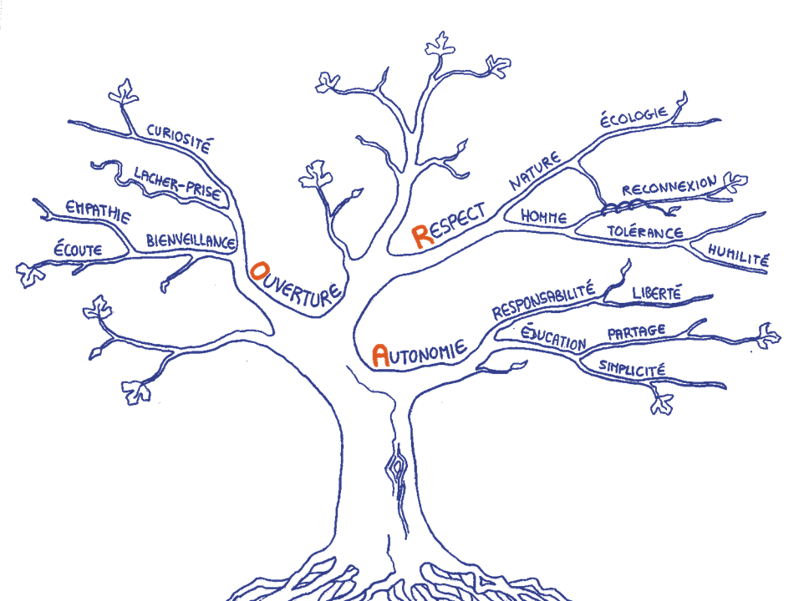
Les valeurs d’ORA
ORA

Slide 19
Macro-planning
2017
2018
Mars
Avril
Mai
Juin
Juillet
Août
Sept.
Oct.
Nov.
Déc.
Janvier
Février
Mars
Avril
Mai
Juin
Juillet
Août
Sept.
Solilab (Pop Corn)
Réseau Atlantique Entreprendre
Rédaction des statuts
Dépôt statuts
Ouverture
Étude de marché et Business Plan
Recherche de financements
Constitution de partenariats
Recherche de locaux / signature bail
Travaux / Aménagement
Commande matériel / stock
Choix Nom
Définition Marque / Logo
Développement plateforme web
Construction et mise en oeuvre du Plan de Communication
Constitution de la communauté d’intervenants ainsi que du réseau de la structure sur Nantes
‹#›

Slide 20
Pour nous suivre!
Via cette page, vous pouvez :
suivre l’actualité du projet!
retrouver toutes les dates de réunion de présentation du projet
déposer un avis sur le projet, nous laisser vos questions, commentaires…
=> lien : https://www.facebook.com/communauteORA/
Un groupe privé a été mis en place pour partager des informations entre les intervenants du projet : date d’atelier, statuts, sondage, compte-rendu des ateliers…
=> lien vers le groupe privé : Lien
Une vidéo du projet est maintenant disponible :
=> lien vers vidéo : Lien

Slide 21
Contacts
Delphine Bourdin, présidente SAS
@ : delphine.bourdin.db@gmail.com
: 06 21 55 61 99
Sarah Dubois, responsable de la communauté
@ : sahra8dubois@gmail.com
: 06 33 07 41 38

